Slide 1
Teoria de banco de dados
SQL e PostgreSQL
GBD - Grupo de Banco de Dados
Carlos Roberto Valêncio

Slide 2
Tópicos
SQL
PostgreSQL e pgAdmin

Slide 3
Revisando
Atributos
Tabela ou relação
Tuplas

Slide 4
SQL – DML
Definição de DML.
Consultas SQL:
  Select, From, Where, Order By, Group By, Having
  Operadores de conjuntos
  Funções agregadas
  Valores nulos
  Funções avançadas e extras: Arrays, JSON, CTEs e Explain
  Views e Materialized views
Modificações nos dados:
  Delete
  Insert
  Update

Slide 5
SQL – DML
A DML é a parte da SQL que tem o objetivo de proporcionar mecanismos para manusear os dados.
Baseada na Álgebra Relacional.
Isso significa que a DML é responsável pelas operações de:
  Consulta;
  Inserção;
  Exclusão;
  E modificação de tuplas

Slide 6
Consultas SQL: Estrutura Básica
A estrutura básica de uma expressão em SQL consiste em três cláusulas:
  Select: corresponde à operação de projeção da álgebra relacional.
  From: corresponde à operação de produto cartesiano da álgebra relacional.
  Where: corresponde à seleção do predicado da álgebra relacional.
Sintaxe básica:
  select <lista-atributos>
  from <lista-relações>
  where <lista-condições>

Slide 7
SQL – DML: Select
Usada para relacionar os atributos desejados no resultado de uma consulta.
Exemplo: “Encontre todas as cidades da relação agencia”
select cidade_agencia
from agencia
Cidade_agencia
Brooklyn
Brooklyn
Horseneck
Rye
Horseneck
Bennington
Palo Alto
Horseneck

Slide 8
SQL – DML: Select
Por padrão, a SQL retorna valores duplicados nas consultas.
O uso de distinct força a eliminação de duplicidades de valores.
Exemplo: “Encontre todas as distintas cidades da relação agencia”
select distinct cidade_agencia
from agencia
Cidade_agencia
Brooklyn
Horseneck
Rye
Bennington
Palo Alto

Slide 9
SQL – DML: Select
O asterisco pode ser utilizado para denotar “todos os atributos”.
Exemplo: “Exiba todos os atributos da relação agencia”
select *
from agencia
Nome_agencia | Cidade_agencia | Fundos
Brighton | Brooklyn | 7100000
Downtown | Brooklyn | 9000000
Mianus | Horseneck | 400000
North Town | Rye | 3700000
Perryridge | Horseneck | 1700000
Pownal | Bennington | 300000
Redwood | Palo Alto | 2100000
Round Hill | Horseneck | 8000000

Slide 10
SQL – DML: Select
O rename consiste na possibilidade de mudar o nome do atributo que é mostrado como resultado da consulta, para isso utiliza-se “as”.
Exemplo:
select nome_agencia, fundos/1000 as fundos1000
from agencia
Nome_agencia | Fundos1000
Brighton | 7100
Downtown | 9000
Mianus | 400
North Town | 3700
Perryridge | 1700
Pownal | 300
Redwood | 2100
Round Hill | 8000

Slide 11
SQL – DML: Where
Uma tupla só será selecionada se atender ao predicado estipulado na cláusula where.
Exemplo: “Encontre todas as agências com fundos inferiores a 1000000”.
select nome_agencia, fundos
from agencia
where fundos < 1000000
Nome_agencia | Fundos
Mianus | 400000
Pownal | 300000

Slide 12
SQL – DML: Where
Operadores de comparações: <, <=, >, >=, = e <>
Operador between
Operadores em strings: like
E outros.
As expressões envolvendo esses operadores são formadas com o auxílio dos conectores lógicos and, or e not
Exemplo:
select *
from agencia
where fundos >= 1000000 and fundos <= 2000000

Slide 13
SQL – DML: Where
A SQL possui o operador de comparação between que testa se um dado valor está dentro de um mínimo e um máximo estipulado.
Exemplo:
select * from agencia
where fundos between 1000000 and 2000000

Slide 14
SQL – DML: Where
As operações em strings mais utilizadas são verificações de coincidências de trechos de caracteres: cláusula like
  %: o caracter porcentagem compara qualquer substring
  _: o caracter sublinhado compara qualquer caracter
Exemplo: “Encontre os nomes de todos os clientes cujas ruas possuam a substring “Main”:
select nome_cliente
from cliente
where rua_cliente like “%Main%”

Slide 15
SQL – DML: Where
Exemplo: “Encontre os nomes de todos os clientes que moram em cidades com exatamente 3 caracteres”
select nome_cliente
from cliente
where cidade_cliente like “_ _ _”
De forma análoga, há o operador not like que permite pesquisar diferenças em vez de coincidências.

Slide 16
SQL – DML: FROM
Define um produto cartesiano das relações listadas na cláusula.
Exemplo: “Para todos os depósitos efetuados, encontre o nome e a cidade do cliente”:
  select depositante.nome_cliente, cidade_cliente
  from depositante, cliente
  where depositante.nome_cliente = cliente.nome_cliente
Se houver mais de uma relação na cláusula from, pode ser necessário referenciar um atributo na forma <nome-tabela>.<nome-atributo> para evitar problemas de ambiguidade.

Slide 17
SQL – DML: FROM
Variáveis tuplas são definidas na cláusula from por meio do uso da cláusula as.
Exemplo: “Para todos os depósitos efetuados, encontre o nome e a cidade do cliente”:
  select D.nome_cliente, cidade_cliente
  from depositante as D, cliente as C
  where D.nome_cliente = C.nome_cliente

Slide 18
SQL – DML: FROM
O uso efetivo das variáveis tuplas é a comparação de duas tuplas de mesma relação.
Exemplo: “Encontre os nomes de todas as agências que tenham fundos maiores que ao menos uma agência daquelas localizadas no Brooklyn”
  select distinct T.nome_agencia
  from agencia as T, agencia as S
  where T.fundos > S.fundos and S.cidade_agencia = “Brooklyn”

Slide 19
SQL – DML: Order By
A SQL oferece um mecanismo de controle de ordenação fazendo com que as tuplas do resultado de uma consulta apareçam em uma determinada ordem.
Exemplo: “Listar em ordem alfabética todos os clientes que tenham um empréstimo na agência Downtown”
  select distinct nome_cliente
  from devedor, emprestimo
  where devedor.numero_emprestimo = emprestimo.numero_emprestimo
  and nome_agencia = “Downtown”
  order by nome_cliente

Slide 20
SQL – DML: Order By
Por padrão, a cláusula order by relaciona os itens em ordem ascendente. Para explicitar a ordem utilizar asc para ordenação ascendente e desc para ordenação descendente.
Exemplo: “Listar a relação empréstimo por ordem descendente de total. Se houver empréstimos com o mesmo total, realizar uma segunda ordenação ascendente pelo numero_emprestimo”
    select *
    from emprestimo
    order by total desc, numero_emprestimo asc
Notes:
A ordenação é um processo custoso. Utilizar somente quando estritamente necessário!

Slide 21
SQL – DML: Operações de Conjuntos
As operações de conjuntos definidas são: union, intersect e except.
As relações participantes das operações de conjuntos devem ser compatíveis entre si, ou seja, precisam ter o mesmo conjunto de atributos.
Considere para os exemplos que virão a seguir:
Conjunto de todos os clientes com conta no banco:
  select nome_cliente from depositante
Conjunto de clientes que contraíram empréstimo:
select nome_cliente from devedor

Slide 22
SQL – DML: Operações de Conjuntos
Exemplo union: “Encontre todos os clientes que possuem empréstimo, uma conta ou ambos”:
    (select nome_cliente from depositante)
    union
    (select nome_cliente from devedor)
Ao contrário do select, o operador union automaticamente elimina as repetições. Para ver todas as repetições, utiliza-se o union all.

Slide 23
SQL – DML: Operações de Conjuntos
Exemplo intersect: “Encontre todos os clientes que tenham tanto empréstimo quanto conta no banco”:
    (select nome_cliente from depositante)
    intersect
    (select nome_cliente from devedor)
Do mesmo modo, o operador intersect automaticamente elimina as repetições. Para ver todas as repetições, utiliza-se o intersect all.

Slide 24
SQL – DML: Operações de Conjuntos
Exemplo except: “Encontre todos os clientes que tenham uma conta e nenhum empréstimo no banco”:
    (select nome_cliente from depositante)
    except
    (select nome_cliente from devedor)
Semelhante aos dois anteriores, para ver todas as repetições, utiliza-se o except all.

Slide 25
SQL – DML: Funções agregadas
São funções que tomam uma coleção de valores como entrada e retornam um valor simples:
  Média: avg
  Mínimo: min
  Máximo: max
  Total: sum
  Contagem: count
Notes:
Avg e sum tem que ser numéricos. Os demais não necessariamente.

Slide 26
SQL – DML: Funções agregadas
Exemplo max: “Encontre nas agências da cidade de Horseneck o maior valor para o atributo fundos”
select max(fundos)
from agencia
where cidade_agencia = “Horseneck”
Resultado: 8000000
Notes:
Avg e sum tem que ser numéricos. Os demais não necessariamente.

Slide 27
SQL – DML: Funções agregadas
Exemplo avg: “Encontre a média dos saldos em contas na agência Perryridge”
select avg(saldo)
from conta
where nome_agencia = “Perryridge”
Essa consulta resultará em uma relação com um único atributo, correspondendo à média: 300.
Existem circunstâncias em que é interessante aplicar uma função agregada a um grupo de tuplas, obtendo uma medida para cada grupo. Nesses casos, utiliza-se a cláusula group by que será visto a seguir.
Notes:
Avg e sum tem que ser numéricos. Os demais não necessariamente.

Slide 28
SQL – DML: Group By
A SQL permite aplicar funções agregadas em grupos de tuplas por meio da cláusula group by.
Os atributos fornecidos em uma cláusula group by são usados para formar grupos, sendo que tuplas com os mesmos valores para esses atributos compartilham o mesmo grupo.

Slide 29
SQL – DML: Group By
Exemplo: “Encontre a média dos saldos nas contas de cada uma das agências do banco”
select nome_agencia, avg(saldo) as saldo_medio
from conta
group by nome_agencia
order by nome_agencia
Nome_agencia | Saldo_médio
Brighton | 825
Downtown | 500
Mianus | 700
Perryridge | 400
Redwood | 700
Round Hill | 350

Slide 30
SQL – DML: Group By
Para eliminar repetições, utiliza-se a palavra-chave distinct na função agregada.
Exemplo: “Encontre todos os números de depositantes de cada agência”
  select nome_agencia, count(distinct nome_cliente)
  from depositante, conta
  where depositante.numero_conta = conta.numero_conta
  group by nome_agencia

Slide 31
SQL – DML: Having
Problema: “Determinar todas as agências que possuem média dos saldos maior que 1200 dólares”
  select nome_agencia, saldo
  from conta
  where saldo > 1200
A condição do problema não se aplica a uma única conta, mas sim em ao grupo de contas de uma mesma agência.
Para resolver essa consulta é necessário utilizar a cláusula group by juntamente com a cláusula having.

Slide 32
SQL – DML: Having
Os predicados da cláusula having são aplicados depois da formação dos grupos, podendo utilizar funções agregadas.
Solução:
select nome_agencia, avg(saldo)
from conta
group by nome_agencia
having avg(saldo) > 1200

Slide 33
SQL – DML: Having
É comum aparecer as cláusulas having e where na mesma consulta.
Neste caso, a ordem de execução da consulta é:
  Aplica-se a condição que aparece em where;
  As tuplas que satisfazem ao where são agrupadas por group by;
  Por fim, a condição presente em having é aplicada a cada grupo.

Slide 34
SQL – DML: Having
Exemplo: “Encontre o saldo médio para cada cliente que mora em Harrison e tenha ao menos três contas”
select D.nome_cliente, avg(saldo)
from depositante D, conta C, cliente L
where D.numero_conta = C.numero_conta and
D.nome_cliente = L.nome_cliente and
cidade_cliente = “Harrison”
group by D.nome_cliente
having count (distinct D.numero_conta) >= 3

Slide 35
SQL – DML: Valores nulos
A SQL permite o uso do valor nulo (null) para indicar a ausência de qualquer valor de um atributo.
Para fazer uma consulta testando a existência de valores nulos utiliza-se o predicado is null/is not null.
Exemplo:
  select numero_emprestimo
  from emprestimo
  where total is null

Slide 36
SQL – DML: Arrays
Permitem armazenar listas de valores em uma única coluna. Útil quando um atributo naturalmente tem múltiplos valores.
Exemplo:
  CREATE TABLE exemplo (
  id SERIAL PRIMARY KEY,
  nome TEXT,
  valores INTEGER[ ]
  );
('João’, '{10, 20, 30}’ );
SELECT valores[1] AS primeiro_valor FROM exemplo;

Slide 37
SQL – DML: JSON
Armazenamento e consulta de dados semi-estruturados (como objetos ou documentos), mantendo a flexibilidade do formato JSON.
Exemplo:
  CREATE TABLE clientes (
  id SERIAL PRIMARY KEY,
  nome TEXT,
  info JSONB );

Slide 38
SQL – DML: JSON
Exemplo:
  ‘João',
  '{
  "idade": 28,
  "ativo": true,
  "endereco": {
  "cidade": "São Paulo",
  "estado": "SP"
  }
  }'
SELECT nome, info->'endereco'->>'cidade' AS cidade
FROM clientes
WHERE info->>'ativo' = 'true';

Slide 39
SQL – DML: Commom Table Expressions
Consulta temporária nomeada, definida antes da consulta principal, usando a cláusula WITH.
Criação de uma "tabela virtual" dentro da consulta para usar logo em seguida.
Sintaxe:
  WITH nome_cte AS (
  SELECT ...
  )
  SELECT ...
  FROM nome_cte;

Slide 40
SQL – DML: Commom Table Expressions
Exemplo:
  WITH salarios_ti AS (
  SELECT salario FROM funcionarios WHERE departamento = 'TI'
  )
  SELECT AVG(salario) FROM salarios_ti;

Slide 41
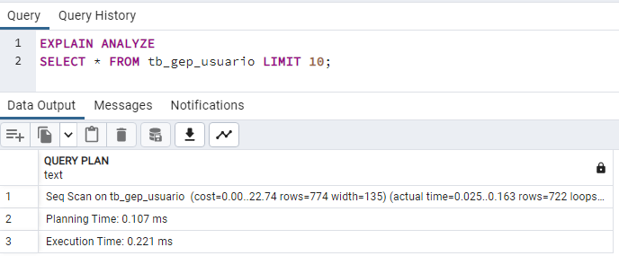
SQL – DML: Explain
Ferramenta para analisar e otimizar o desempenho das consultas SQL, mostrando como o banco de dados vai executar uma consulta: quais os custos, etc.

Slide 42
SQL – DML: Join
A cláusula JOIN é usada para combinar linhas de duas ou mais tabelas, com base em uma coluna relacionada entre elas.
Sintaxe:
  select <nome-relação>
  from <nome-relação A>
  <tipo> join < nome-relação B>
  on <lista_condicoes>
O <tipo> pode ser left, inner, right, full e cross, os quais são exemplificados na imagem a seguir.

Slide 43
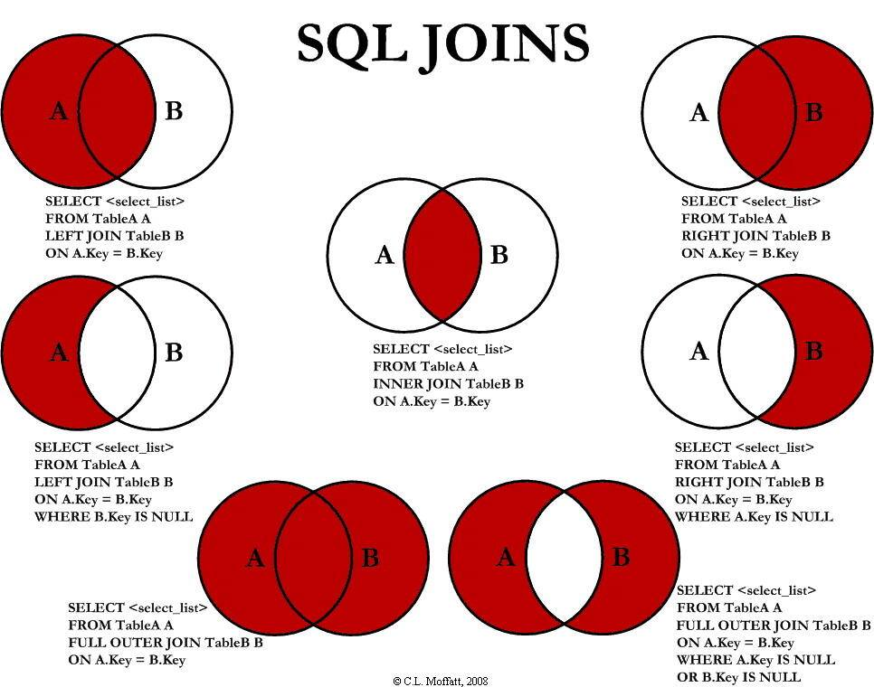

Slide 44
SQL – DML: Views
Tabela virtual baseada no resultado de uma consulta SQL
Não armazena dados (exceto se for materializada)
Usada como se fosse uma tabela real
Benefícios:
  Simplicidade: Esconde a complexidade das consultas.
  Segurança: Restringe acesso direto aos dados.
  Abstração: Evita que usuários vejam a estrutura completa do banco.
  Consistência: Garante padronização em relatórios e filtros.

Slide 45
SQL – DML: Views
Sintaxe:
  CREATE VIEW nome_da_view AS
  SELECT colunas
  FROM tabelas
  WHERE condição;
Exemplo:
  CREATE VIEW funcionarios_ti AS
  SELECT nome, salario
  FROM funcionarios
  WHERE departamento = 'TI’;
SELECT * FROM funcionarios_ti;

Slide 46
SQL – DML: Materialized Views
Armazena fisicamente os dados do resultado da consulta.
Como um cache de uma consulta complexa
Sintaxe:
  CREATE MATERIALIZED VIEW nome_da_view AS
  SELECT ...;
Dados não são atualizados automaticamente:
  REFRESH MATERIALIZED VIEW nome;

Slide 47
SQL – DML: Alterações nos Dados
Na primeira parte do estudo da SQL DML, estudou-se a forma de consultar as informações do banco de dados.
A seguir, estudaremos a remoção, adição e alteração de informações usando SQL.

Slide 48
SQL – DML: Delete
Permite remover tuplas inteiras, não excluir valores de um atributo em particular.
A estrutura da cláusula delete assemelha-se bastante ao da cláusula select.
Sintaxe:
delete from <nome-relação>
where <lista-condições>
A omissão da cláusula where implica na remoção de todas as tuplas da relação.

Slide 49
SQL – DML: Delete
Exemplo: “Remova todas as tuplas da relação emprestimo”
delete from emprestimo
A sentença SQL acima remove todas as tuplas, mas preserva o esquema da relação.

Slide 50
SQL – DML: Delete
Exemplo: “Remova todos os registros de contas do cliente Smith”
  delete from depositante
  where nome_cliente = “Smith”
Exemplo: “Remova todos os empréstimos com total entre 1.300 e 1.500 dólares”
  delete from emprestimo
  where total between 1300 and 1500

Slide 51
SQL – DML: Insert
Utilizada para inserção de tuplas em uma dada relação.
Sintaxe:
  insert into <nome-relação> [(attr₁, attr₂,..., attr_{n})]
  values (v₁, v₂,..., v_{n})
A lista de atributos (attr₁, attr₂,..., attr_{n}) não é obrigatória. Se for omitida, os valores v₁, v₂,..., v_{n} devem ser especificados obedecendo a ordem definida pelo esquema da relação.

Slide 52
SQL – DML: Insert
Exemplo: “Insira a informação que existe uma conta “A-9732” na agência de “Downtown” e que tenha um saldo de 1.200 dólares”
  insert into conta
  values (“A-9732”,”Downtown”,1200)
Forma alternativa: definindo a lista de atributos, o usuário pode especificar os valores em uma ordem diferente daquela definida no esquema.
  insert into conta (saldo,numero_conta,nome_agencia)
  values (1200,“A-9732”,”Downtown”)

Slide 53
SQL – DML: Insert
Ao invés de entrar com os dados, pode-se fazer a inserção utilizando o resultado de uma consulta.
Deve-se respeitar a ordem e o tipo de domínio de cada atributo.
Exemplo: “Ofereça a todos os clientes da agência “Downtown” uma nova caderneta de poupança de “200 doláres” para cada conta empréstimo que tenham”
  insert into conta
  select numero_emprestimo, nome_agencia, 200
  from emprestimo
  where nome_agencia = “Downtown”

Slide 54
SQL – DML: Insert
É possível inserir tuplas especificando valores somente para alguns atributos da relação.
Os atributos restantes são designados como valores nulos.
A inserção será impedida se tentar inserir um valor null a um atributo especificado no esquema como not null.

Slide 55
SQL – DML: Insert
Exemplo: “Insira uma conta “A-9732” com saldo 1.200 dólares, mas o nome da agência não é conhecido”
  insert into conta
  values (“A-9732”,null,1200)

Slide 56
SQL – DML: Update
Utilizada para modificar valores das tuplas.
Assim como nos dois anteriores, pode-se utilizar a cláusula where para escolher as tuplas que serão atualizadas.
Sintaxe:
  update <nome-relação>
  set <lista-atribuições>
  where <lista-condições>

Slide 57
SQL – DML: Update
Exemplo: “Atualizar os valores dos saldos adicionando 5 por cento referente a uma taxa de juros anual”:
    update conta
    set saldo = saldo * 1.05
Exemplo: “Adicionar 5 por cento somente nas contas cujo saldo atual é maior que 10000 dólares”:
    update conta
    set saldo = saldo * 1.05
    where saldo > 10000

Slide 58
SQL – DML: Update
Exemplo: “Atualizar a rua e a cidade do cliente Johnson”:
update cliente
set rua_cliente = “Summer”, cidade_cliente = “Springfield”
where nome_cliente = “Johnson”

Slide 59
PostgreSQL
Sistema Gerenciador de Banco de Dados Relacional.
Possui código aberto.
Atualmente, é considerado o mais avançado banco de dados free.
Mais informações pode-se encontrar no site: http://www.postgresql.org

Slide 60
pgAdmin
Ferramenta amplamente utilizada para administração de banco de dados PostgreSQL.
Permite manipular praticamente todas as funcionalidades do PostegreSQL.
  Conexão com vários servidores
  Bases de Dados
  Tabelas
  Funções e Triggers
  Usuários e permissões
  Backups e restauração de bases de dados

